Slide 1

EXAMEN GENERAL DE CONOCIMIENTOS DE LA LICENCIATURA EN EDUCACIÓN PREESCOLAR DE LA SEP
CENEVAL. APLICACIÓN JUNIO 2010

Slide 2
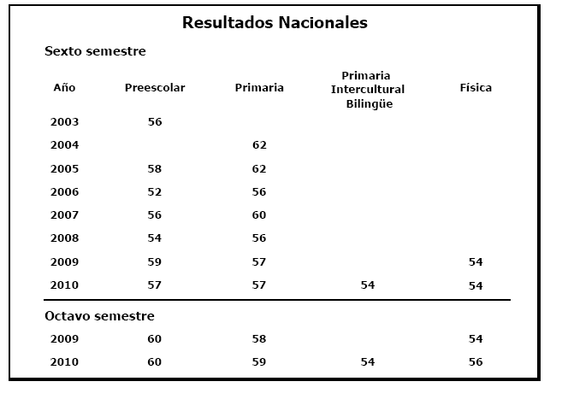
RESULTADOS NACIONALES

Slide 3
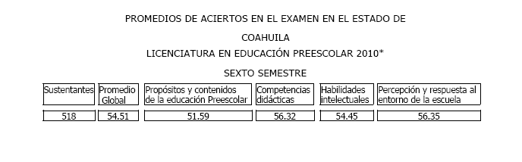
PROMEDIO DE ACIERTOS 6º SEMESTRE

Slide 4
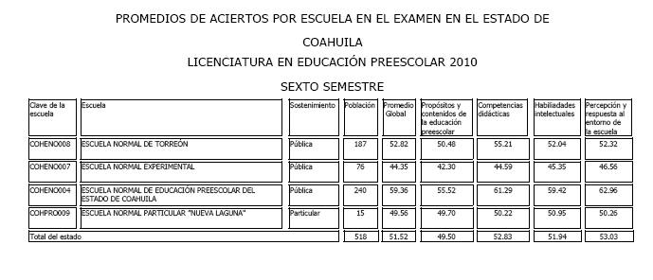
PROMEDIOS POR ESCUELA COAHUILA
EGC 6º SEMESTRE

Slide 5
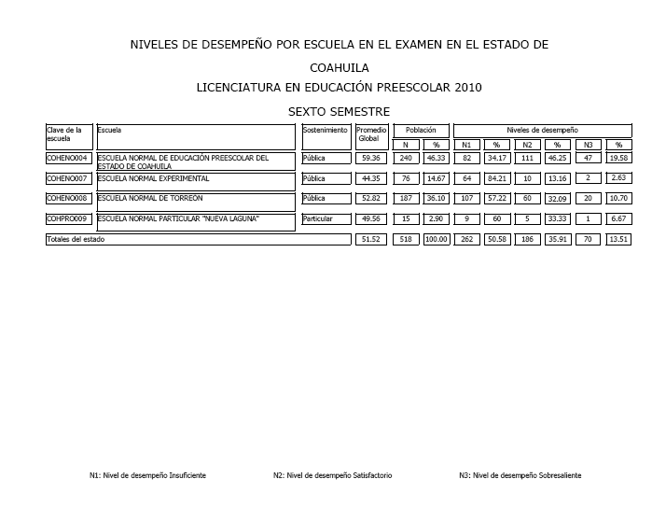

Slide 6
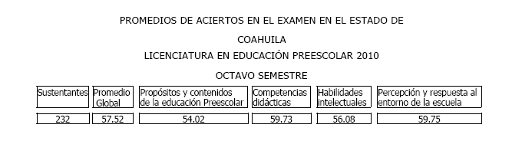
PROMEDIO DE ACIERTOS 8º SEMESTRE

Slide 7
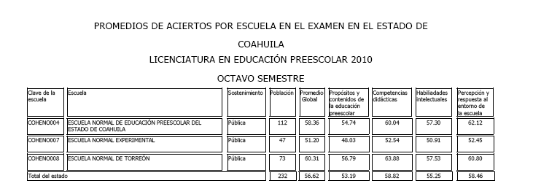
PROMEDIOS POR ESCUELA COAHUILA
EGC 8º SEMESTRE

Slide 8
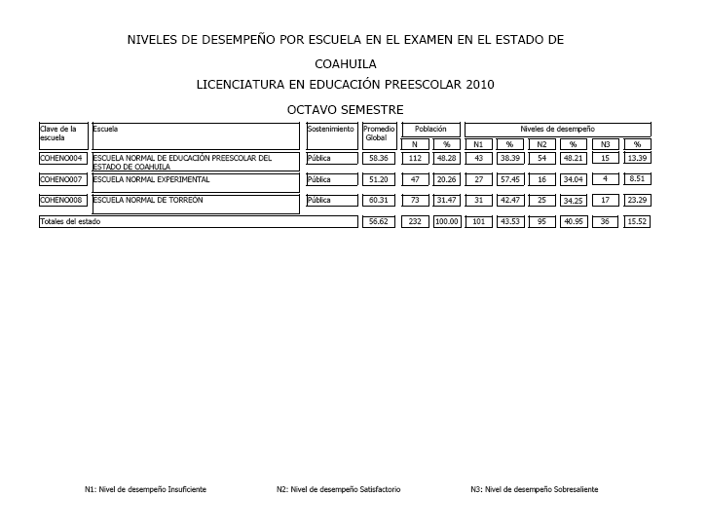

Slide 9

EXAMEN GENERAL DE CONOCIMIENTOS DE LA LICENCIATURA EN EDUCACIÓN PREESCOLAR
ANÁLISIS DE RESULTADOS OBTENIDOS EN 6º Y 8º SEMESTRES .Junio 2010
Saltillo, Coah. Octubre 2010

Slide 10

ESCUELA NORMAL DE EDUCACIÓN PREESCOLAR
PROMEDIO GLOBAL 2009
6º : 59.59
8º : 65.55

Slide 11
ESCUELA NORMAL DE EDUCACIÓN PREESCOLAR
PROMEDIO GLOBAL 2009
6º : 59.59
8º : 65.55

Slide 12
ESCUELA NORMAL DE EDUCACIÓN PREESCOLAR
PROMEDIO GENERAL 2009: 62.22
PROMEDIO GENERAL 2010: 57.52

Slide 13
COMPARATIVO DE PROMEDIO DE ACIERTOS
DE ENTIDAD Y ENEP 6o SEMESTRE
PROMEDIO GLOBAL
6º : 59.36
ENTIDAD : 54.51

Slide 14
COMPARATIVO DE PROMEDIO DE ACIERTOS
DE ENTIDAD Y ENEP 8o SEMESTRE
PROMEDIO GLOBAL
6º : 58.36
ENTIDAD : 57.52

Slide 15
ESCUELA NORMAL DE EDUCACIÓN PREESCOLAR
Resultados 2009 Y 2010
6º semestre
PROMEDIO GLOBAL
8º : 65.55
ENTIDAD : 63.85
ESTUDIANTES DE 3º QUE PRESENTARON EXAMEN 2009: 120
2010: 240

Slide 16
Resultados 2009 Y 2010
8º semestre
ESTUDIANTES DE 8° QUE PRESENTARON EXAMEN
2009: 120
2010: 112

Slide 17
RESULTADOS EGC 6º SEMESTRE

Slide 18
RESULTADOS EGC 8º SEMESTRE
Nivel de Competencia

Slide 19

EXAMEN DE INGRESO AL SISTEMA 2010
RESULTADOS JULIO 2010:
64 egresadas ENEP NIVEL ACEPTABLE DE 187 QUE RESULTARON EN ESTE NIVEL EN EL EDO
EQUIVALE APROX AL 35% TOTAL
GENERACIÓN 09-10: 22 .............12%
08-09: 24..............13%
08 Y ANTERIORES: 18..................10%

